Slide 1
Séminaire rénovation
BTS électrotechnique
27 novembre 2020

Slide 2
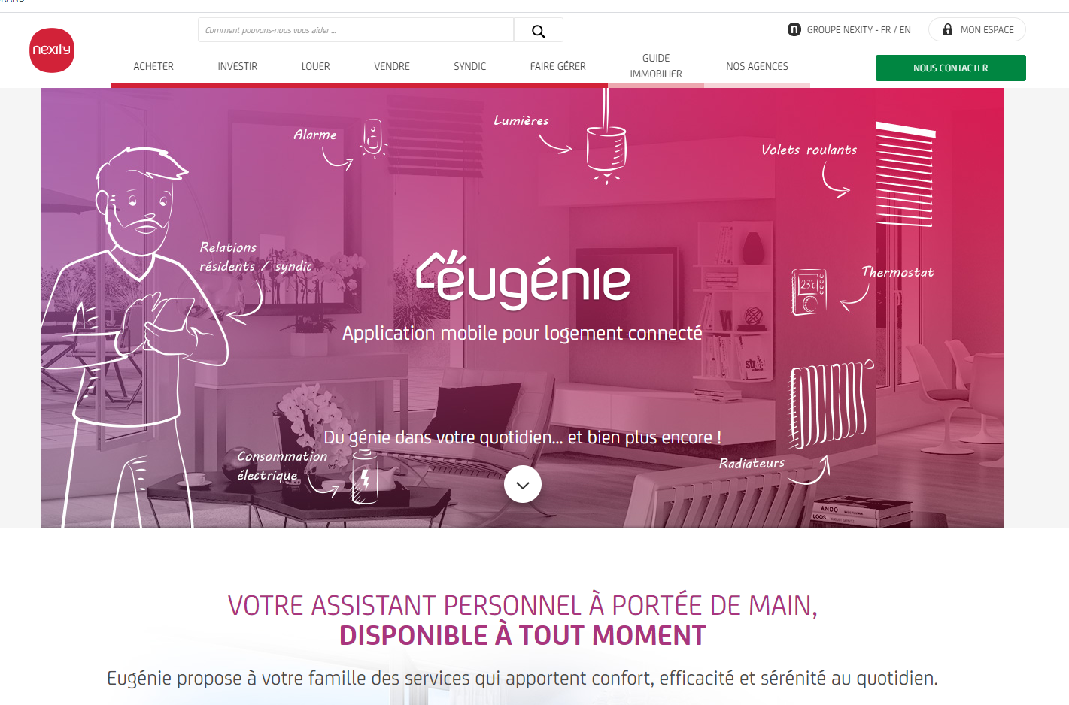
L’émergence du bâtiment connecté : une réalité
100% des appels d’offres des promoteurs immobiliers résidentiels
Français intègrent une notion de logements connectés
En 2021 100% des logements neufs vendus seront connectés
Sources : Xerfi, Observatoire de la construction Tech Médiamétrie

Slide 3


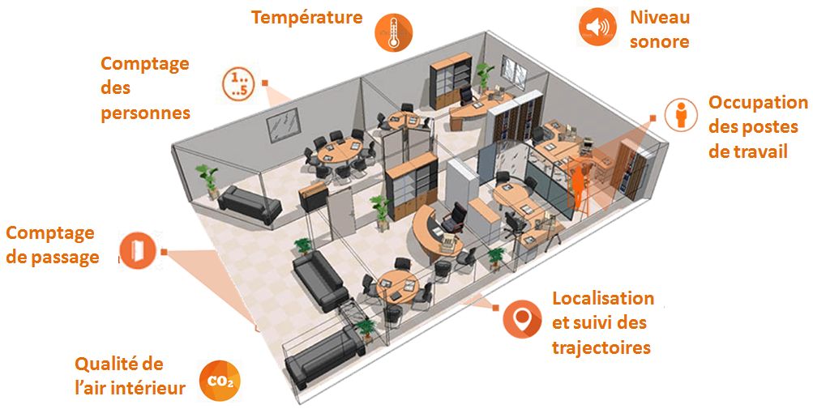
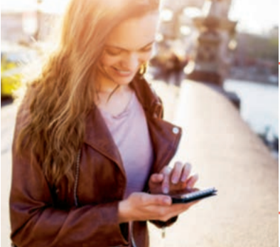

L’émergence du bâtiment connecté : une réalité
Les usages se développent dans le résidentiel et le tertiaire
o Confort à domicile
o Efficacité énergétique
o Gestion des espaces
o Ma maison me parle
o Détection intrusion
o Géolocalisation
o Aide aux personnes dépendantes
o Maintenance
o Contrôle qualité de l’air
o Réservation de salles de réunion
o Utilisation des assistants vocaux
o Détection incendie
o Contrôle d’accès
o Automatisation des fonctions (départ arrivée)
o Réservation de places de parking
o Gestion centralisée des automatismes
o Prestations de loisirs
o Télétravail
o Aide à la navigation dans le bâtiment
Tertiaire
Résidentiel
Notes:
Les produits connectés offrent différents usages dans les deux Ecosystèmes, résidentiel et tertiaire, avec des usages communs dans les domaines du bien être, de la sécurité au sens large, mais aussi de l’efficacité énergétique.
Par le biais des smartphones, tablettes, assistants vocaux…beaucoup d’actions sont possibles sans avoir besoin physiquement d’agir sur les produits.
Cela permet d’apporter du confort et de l’autonomie (personnes à mobilité réduite).
Par le biais des notifications de vos applications, vous avez des retours d’informations des différents capteurs installés dans les deux écosystèmes qui permettent d’interagir avec les installations : sécurité, chemin lumineux, économie d’énergie, gestion des espaces de travail …..

Slide 4
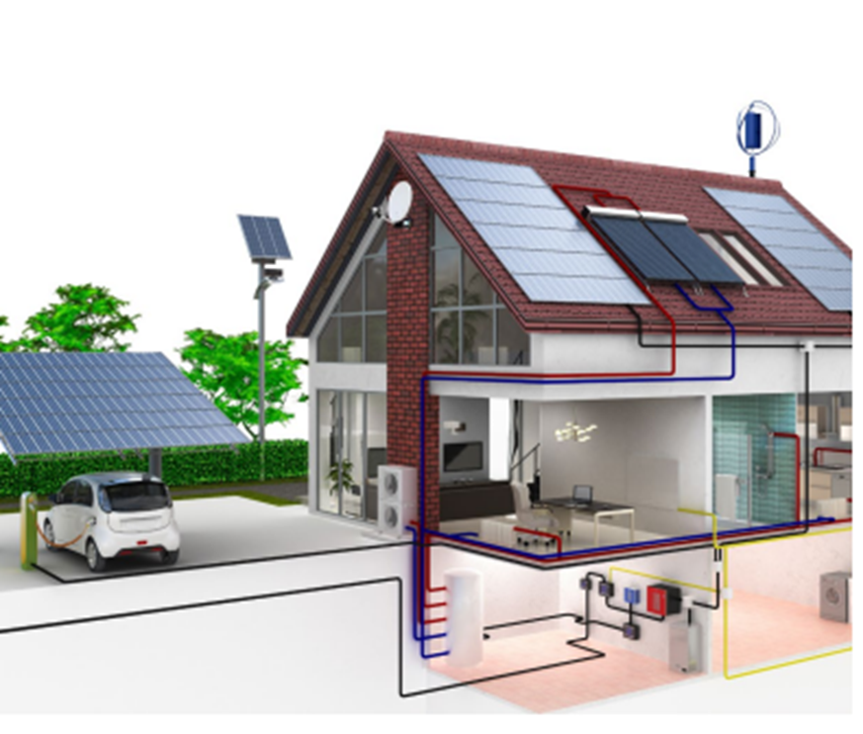
L’émergence du bâtiment connecté : une réalité
Le développement des bâtiments connectés & interopérables
La convergence des courants forts et faibles dans les infrastructures
Adapter les référentiels pour répondre aux besoins
de compétences des filières professionnelles qui
Interviennent sur les infrastructures du bâtiment
Notes:
Comme l’illustre cette représentation d’une installation résidentielle, de plus en plus de produits fonctionnent en DC (Courant continu) en POE. Aujourd'hui pour alimenter ordinateur portable et smartphone……on utilise des prises de type USB. Camera, téléphone IP notamment sont alimentés en POE.
La charge des véhicules électriques est en courant continu.
Nous assistons à une convergence des courants forts et faibles dans les infrastructures électriques des bâtiments

Slide 5
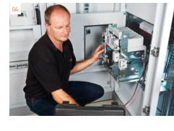
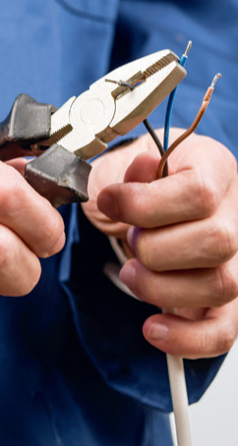
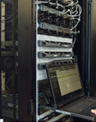
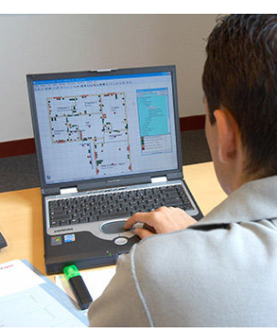
L’émergence du bâtiment connecté : une réalité
Le métier évolue
Electricien chef d’orchestre (intégrateur)
En capacité de rendre interopérables les différents composants de l’installation
Notes:
L’électrotechnicien devient un véritable chef d’orchestre de l’infrastructure électrique du bâtiment. Il va devoir intégrer différents types de composants, les interconnecter, être en mesure de les paramétrer, et interpréter les différentes remontées d’informations des capteurs afin d’optimiser l’ installation par rapport aux usages des bâtiments .
Il devra, en outre, être en capacité d’expliquer l’installation à ses clients….
Il y a une convergence entre le monde de l’électrotechnique et du logiciel..

